Slide 1
Progetto Ristorante
Corso 13.1 – Modulo 1.11

Slide 2
MEMBRI DEL GRUPPO
Abies Karthigesu → responsabile della presentazione grafica
Lorenzo Franceschi → programmatore
Giacomo Ottonello → responsabile della progettazione e aiuto-programmatore
Enrico Ricci → scrum master e aiuto-programmatore

Slide 3

La scelta del linguaggio
Per sviluppare l’applicazione abbiamo scelto il linguaggio Java.
Ci serviamo di documenti di testo (.txt) per salvare e caricare menu, ordini, ecc…

Slide 4
PER GLI ADMIN
La nostra applicazione mette a disposizione del proprietario del ristorante varie funzionalità:
Gestire il menu del locale, aggiungendo e rimuovendo piatti.
Gestire le prenotazioni dei tavoli.
Visualizzare le recensioni dei clienti su di un file esterno.
Visualizzare gli ordini dei clienti su di un file esterno.
Gestire il personale del ristorante.

Slide 5
PER I CLIENTI
All’interno dell’applicazione il cliente può consultare il menu e ordinare di conseguenza.
Dopo l’ordinazione è anche possibile lasciare un feedback al ristorante.

Slide 6
Classi Cliente e recensione
La classe recensione contiene i metodi per definire le recensioni e il metodo per stamparle su di un file di testo esterno.
Ogni recensione è identificata da un autore e da un testo della recensione.
Per quanto riguarda invece la classe cliente, serve per creare un oggetto cliente con un nome.

Slide 7
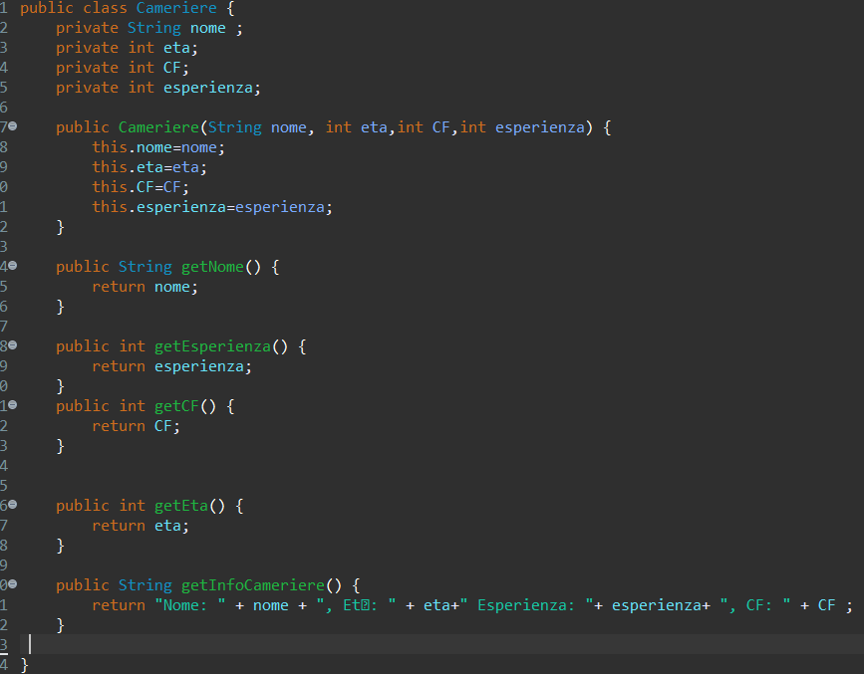
Classi cameriere e cuoco
.
.
Nelle classi Cameriere e Cuoco sono dichiarati tutti i metodi necessari per la definizione e la modifica dei parametri delle classi stesse.
Ogni Cameriere o Cuoco viene classificato tramite nome, età, esperienza (camerieri) o specializzazione (cuochi) e CF.
Il CF è un codice identificativo numerico che il proprietario del ristorante può assegnare ai propri dipendenti.

Slide 8
Classe ristorante
La classe ristorante è una delle più importanti nel codice.
Al suo interno si trovano tutti i metodi per la gestione del personale (Camerieri e Cuochi) e per consentire al cliente di scrivere le recensioni.
Questa classe serve per implementare nel main allo stesso tempo le classi Cameriere, Cuoco, Cliente e Recensione, e semplificare così il codice.

Slide 9
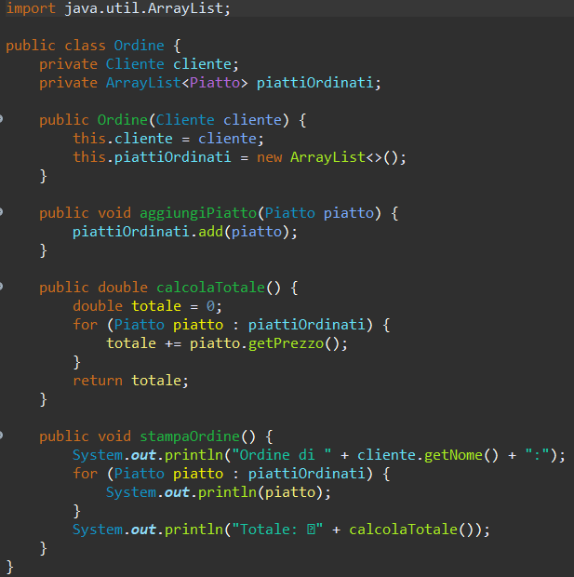
Classe Ordine
La classe ordine, contiene i metodi che consentono al cliente, identificato da un nome, di ordinare il proprio pasto.
Sono anche presenti i metodi per visualizzare gli ordini dei clienti su di un file di testo esterno.

Slide 10
CLASSI PIATTO E MENU
La classe piatto definisce un oggetto di tipo Piatto, identificato da un nome e da un prezzo.
La classe menu, raggruppa un insieme di piatti, che vengono letti da un file di testo esterno, per mostrare il menu al cliente al momento dell’ordinazione.
Inoltre, la classe menu contiene i metodi che permettono al proprietario del ristorante di modificare il menu a proprio piacimento.

Slide 11
CLASSE TAVOLO
Infine la classe Tavolo contiene tutti i metodi necessari alla prenotazione e liberazione dei tavoli da parte dell’admin.

